Slide 1

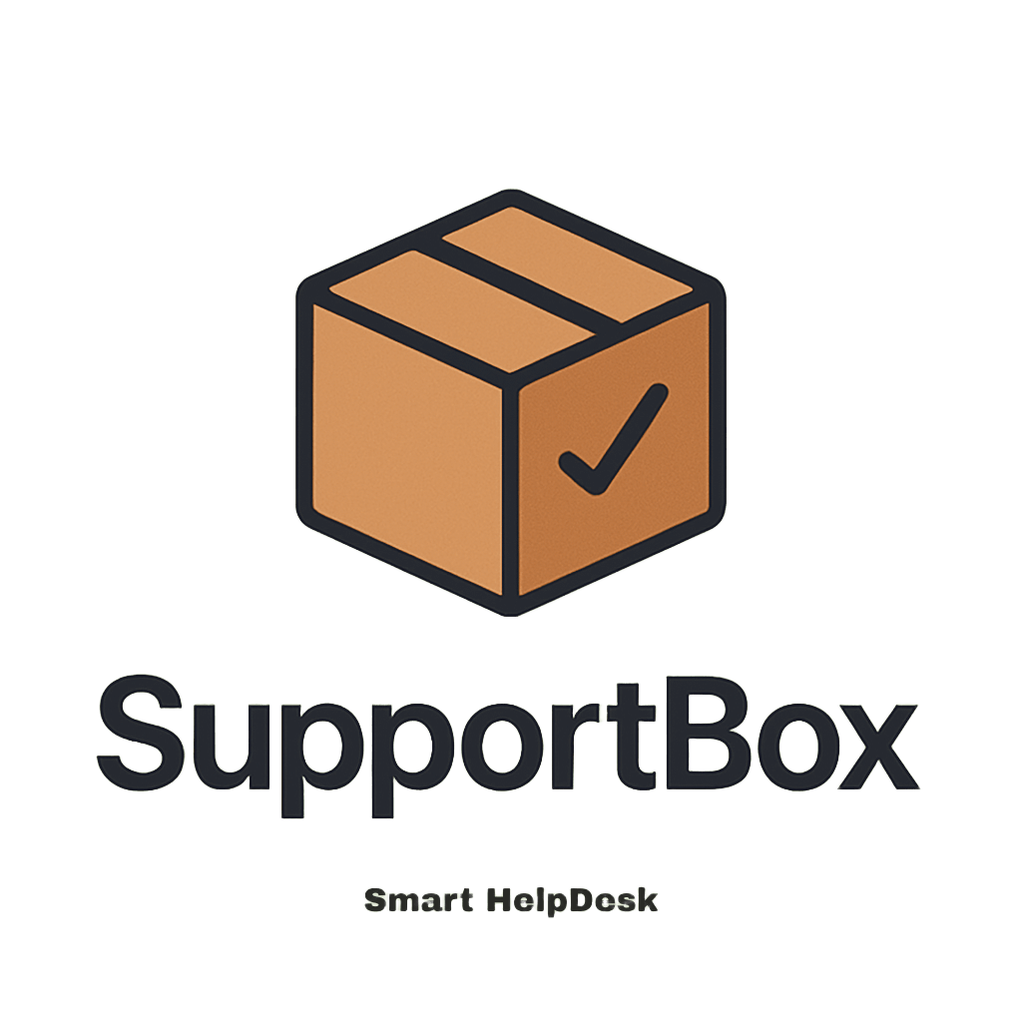
Equipe Envolvida: Gabriel Borges, Ciro, Renata, Isabella Moura, Isaac.
Projeto - 1

Slide 2

O que é o SupportBox?
Trata-se de um sistema web HelpDesk, destinado a organizar, registrar e resolver chamados de suporte.
Serve como um canal central onde os usuários (colaboradores ou clientes) podem pedir ajuda quando têm problemas técnicos ou dúvidas.
Funciona como um canal centralizado para o setores de T.I, facilitando o recebimento, organização e priorização dos chamados, aumentando a eficiência no suporte e a satisfação dos usuários.
Facilita o atendimento, tornando-o mais rápido e eficiente, melhorando a comunicação entre equipes e entre o solicitante e o agente que prestará o suporte.

Slide 3
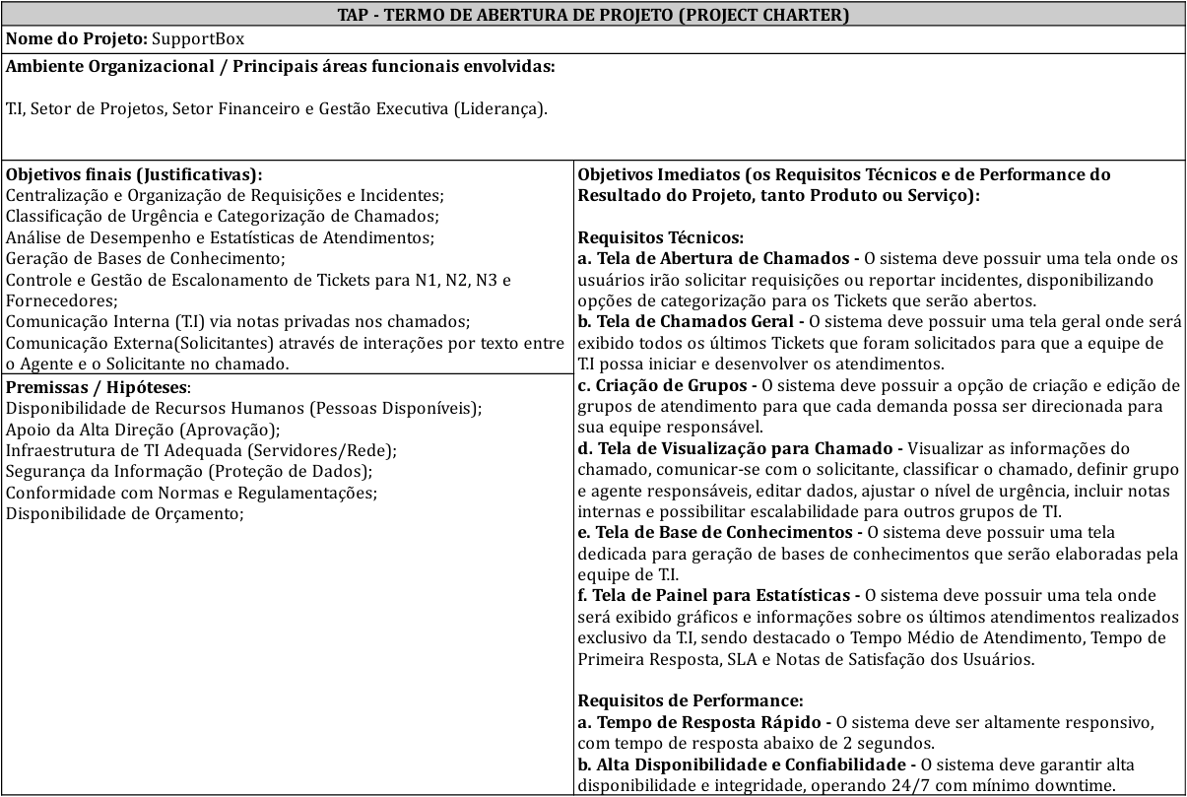
TAP – TERMO DE ABERTURA DE PROJETO

Slide 4
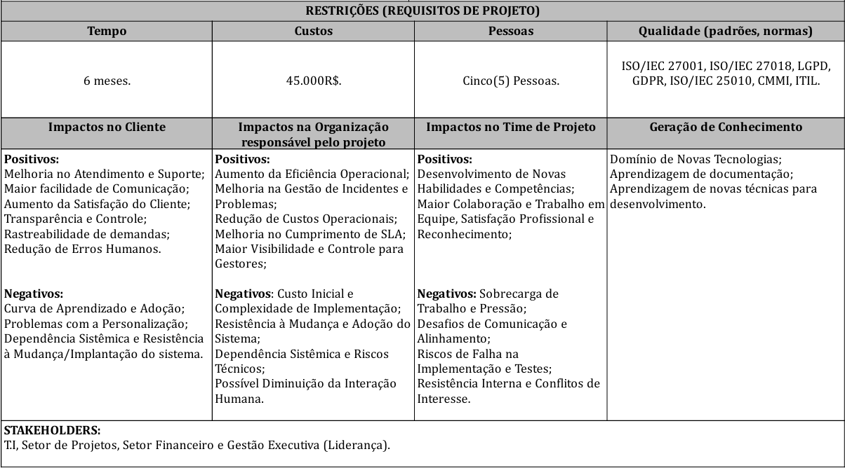
TAP – TERMO DE ABERTURA DE PROJETO

Slide 5
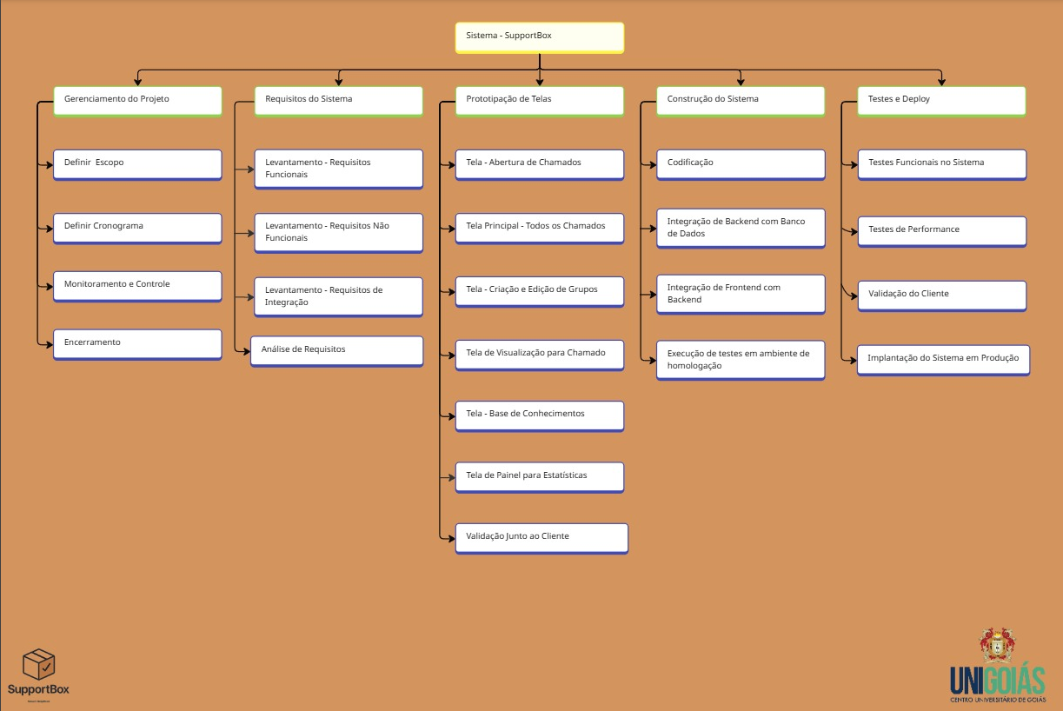
EAP – ESTRUTURA ANALITICA DO PROJETO

Slide 6
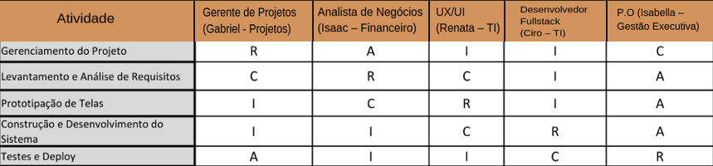
Matriz RACI
R – (Responsável): Executa a Atividade.
A – (Aprovador): Dá a palavra final.
C – (Consultado): É envolvido para fornecer insights.
I – (Informado): Recebe atualizações.

Slide 7
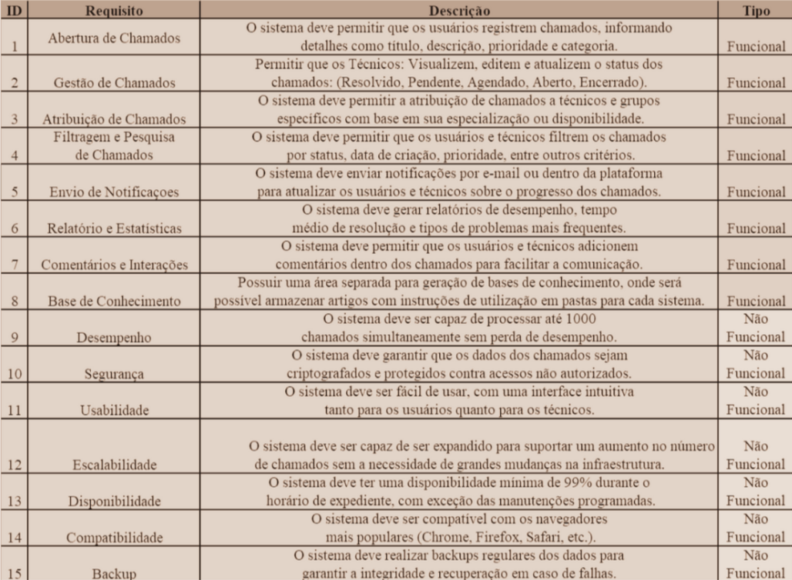
Lista Preliminar de Requisitos

Slide 8
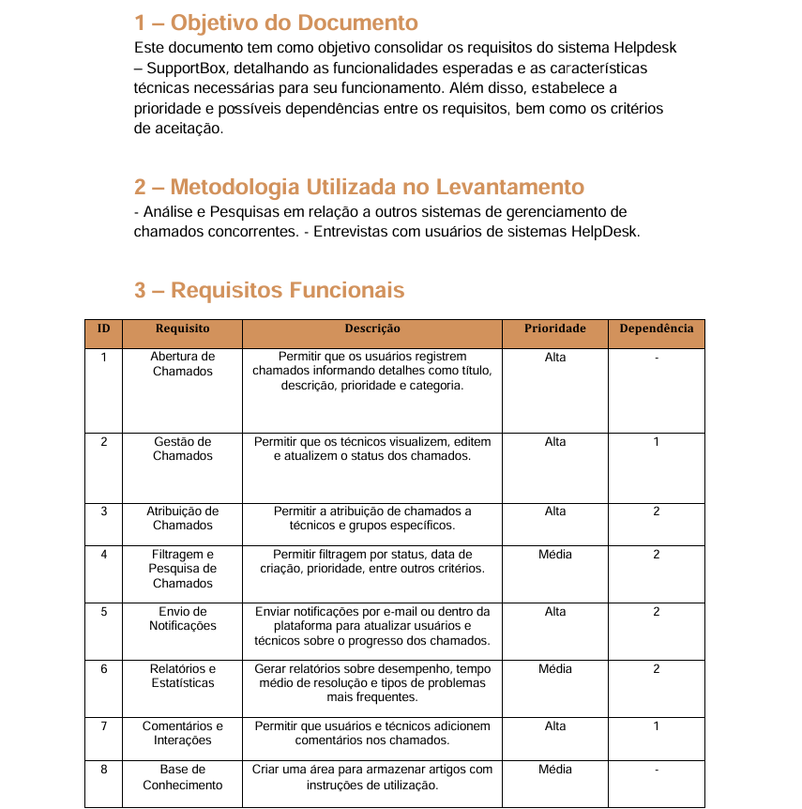
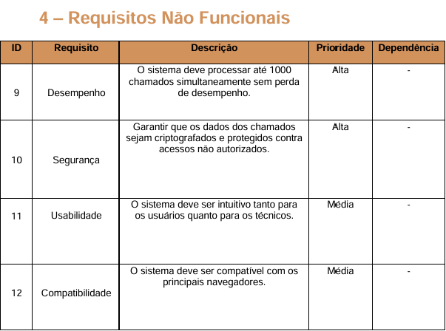
Documento de Requisitos (Funcionais)

Slide 9
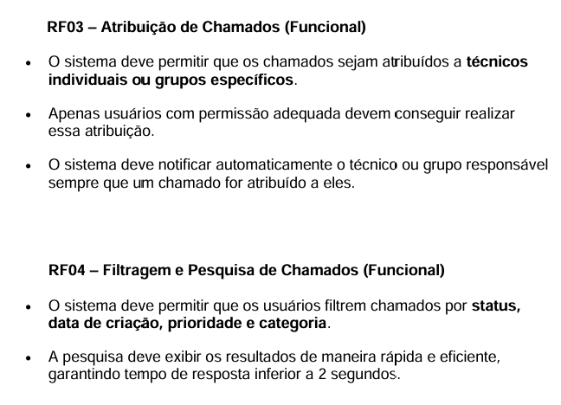
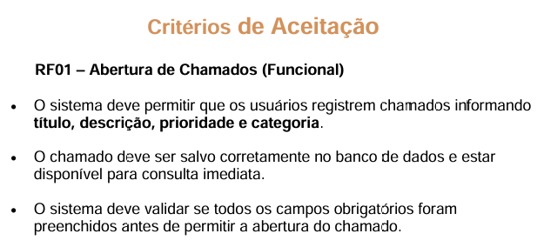
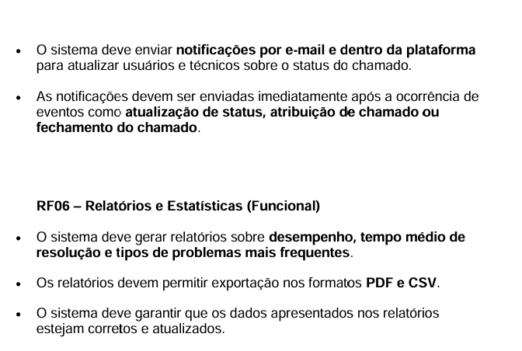
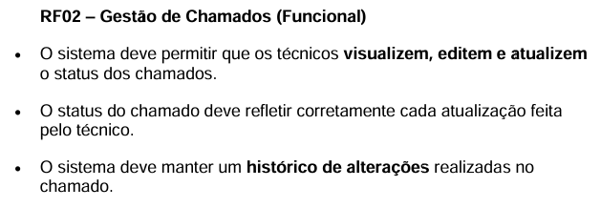
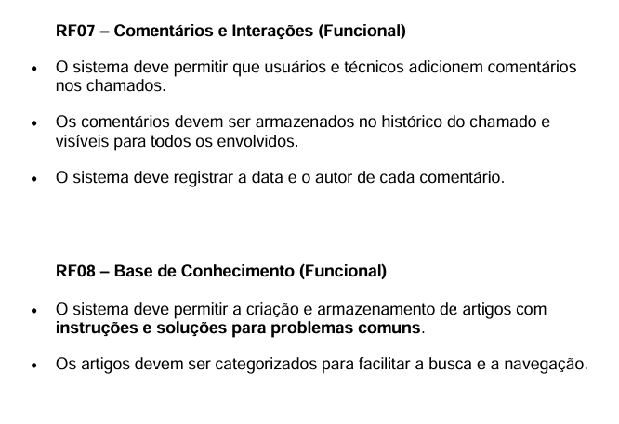
Documento de Requisitos (Funcionais)
RF05 – Envio de Notificações (Funcional)

Slide 10
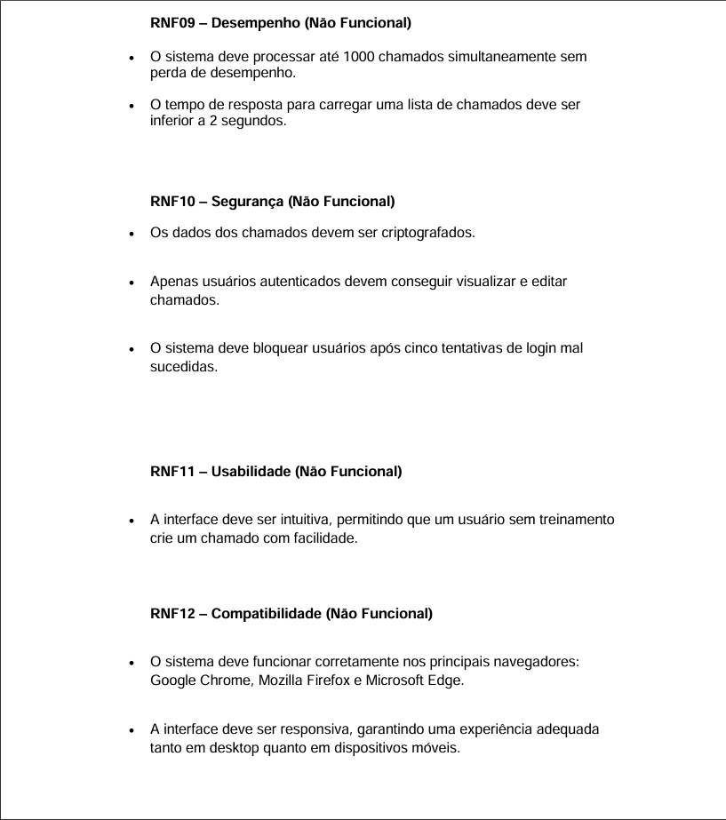
Documento de Requisitos (Não Funcionais)

Slide 11
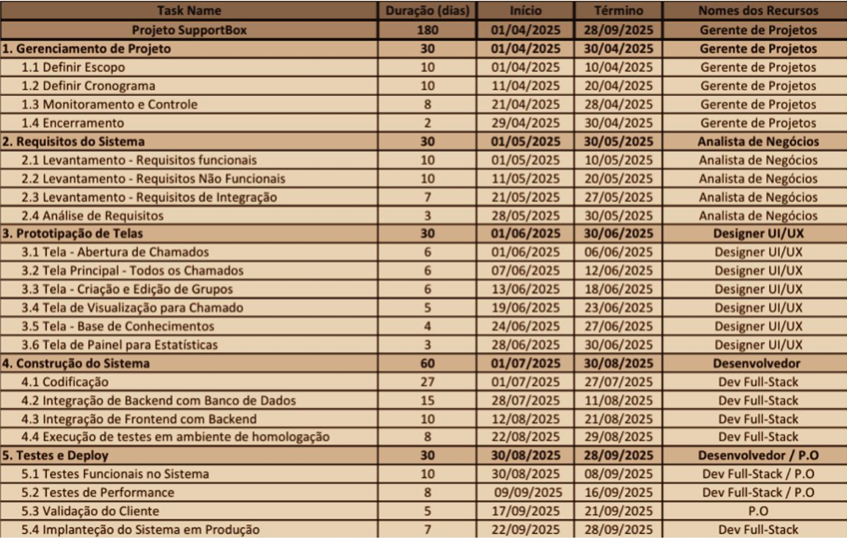
Cronograma de Entregas

Slide 12
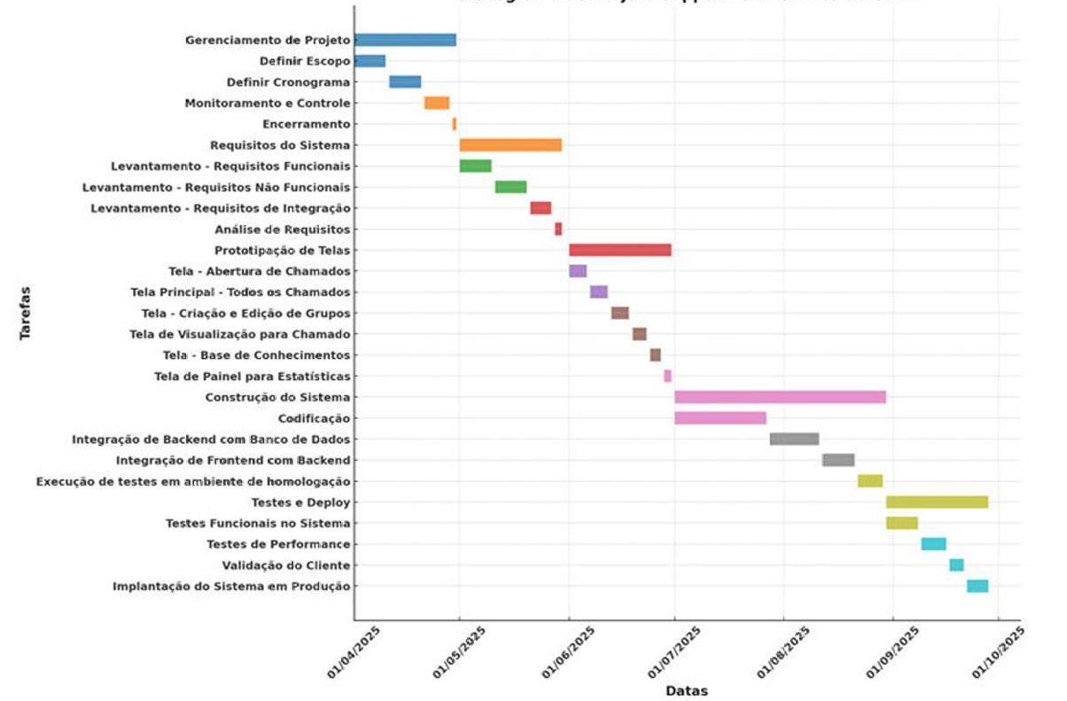
Gráfico de Gantt

Slide 13
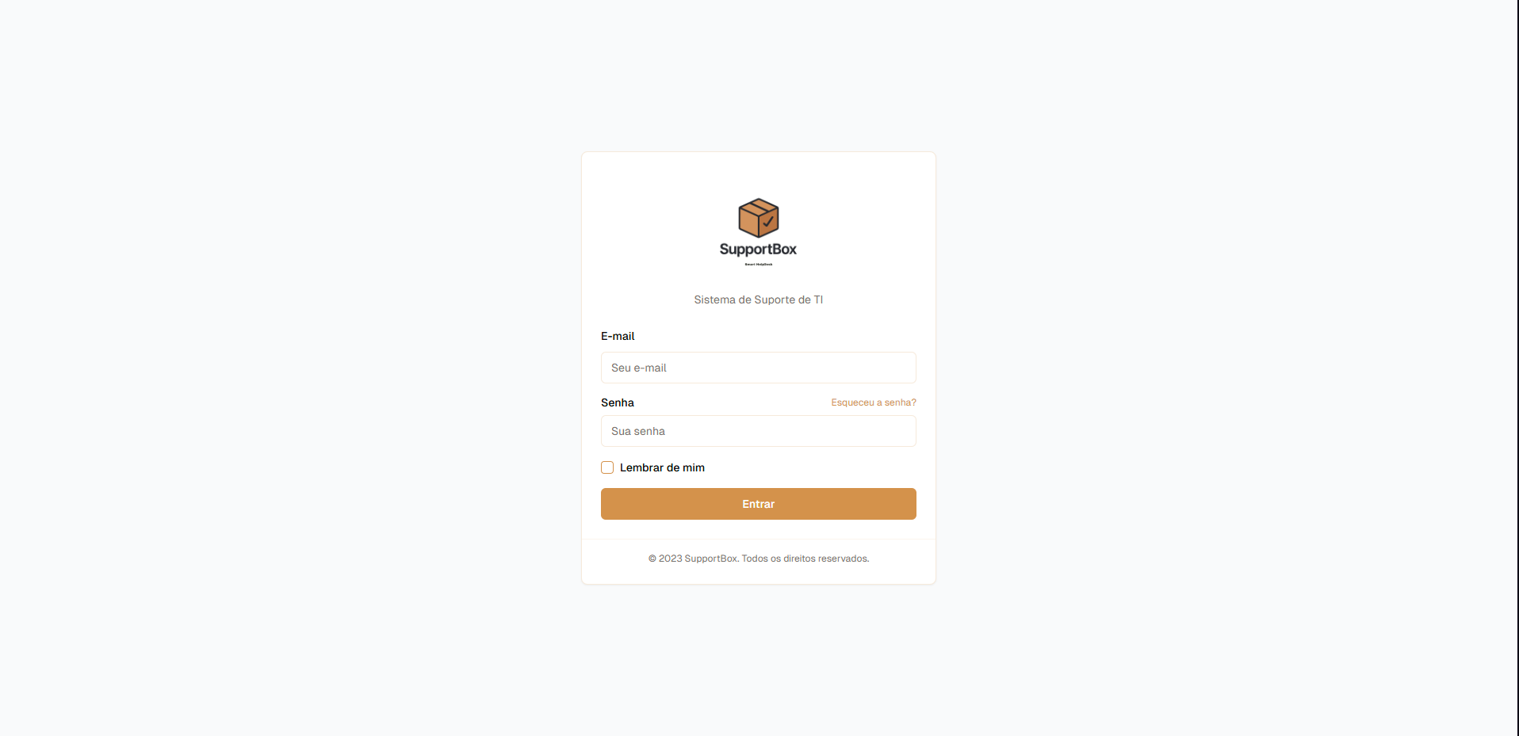
Tela de Login
Para acessar o Portal de Chamados, o usuário deve inserir um e-mail e senha válidos, sendo que o cadastro prévio dos solicitantes é realizado pela equipe de suporte.

Slide 14
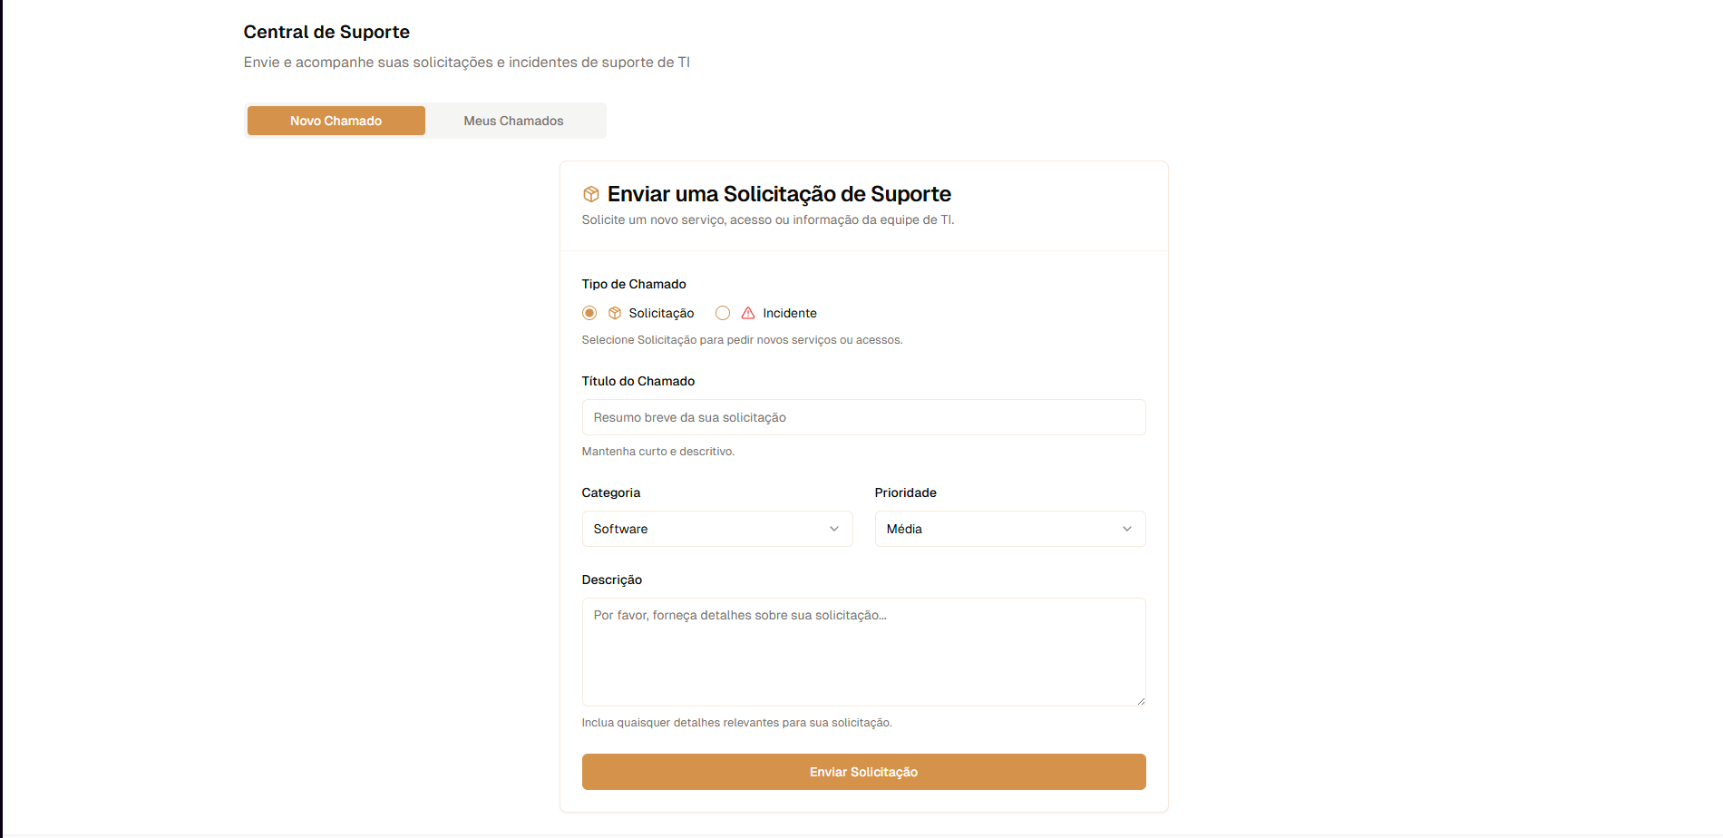
Tela de Abertura de Chamados
Nesta tela, os usuários abrirão os Tickets, definindo título, categoria, prioridade e detalhando a solicitação.

Slide 15
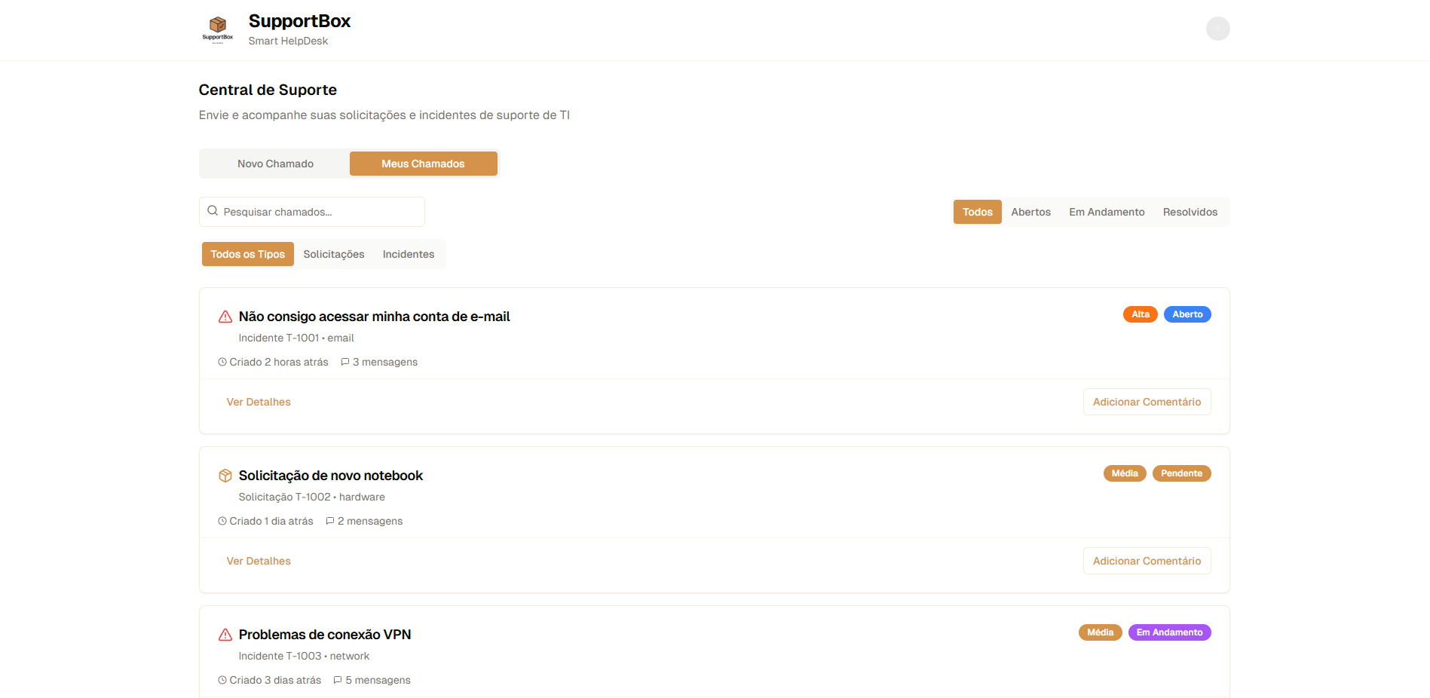
Tela de Histórico de Chamados
Tela de histórico onde usuários acompanham seus tickets abertos, com filtros por status e tipo.

Slide 16
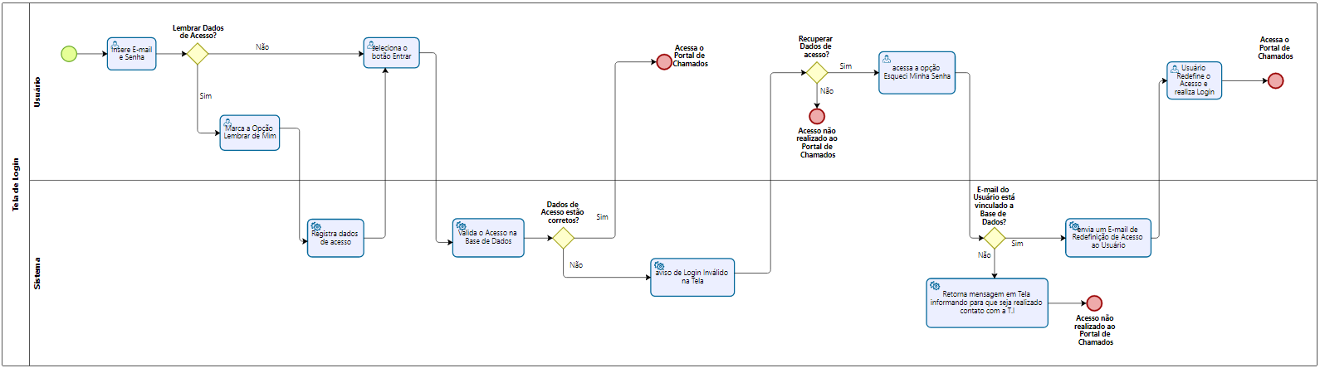
Mapeamento de Processos (Bizagi)
Tela de Login

Slide 17
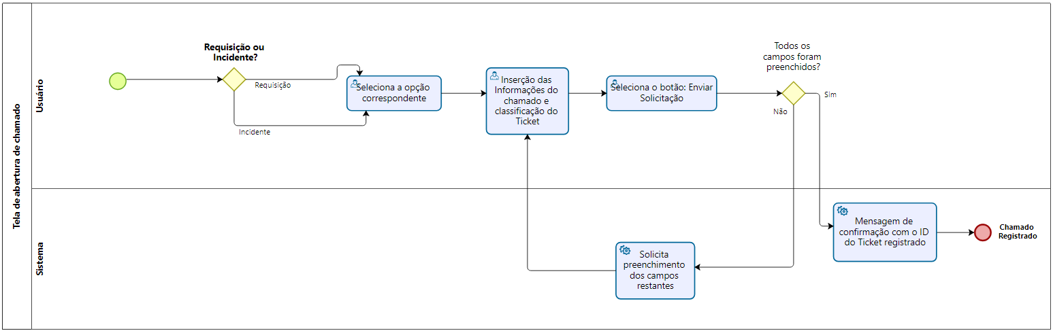
Mapeamento de Processos (Bizagi)
Tela – Abertura de Chamados

Slide 18
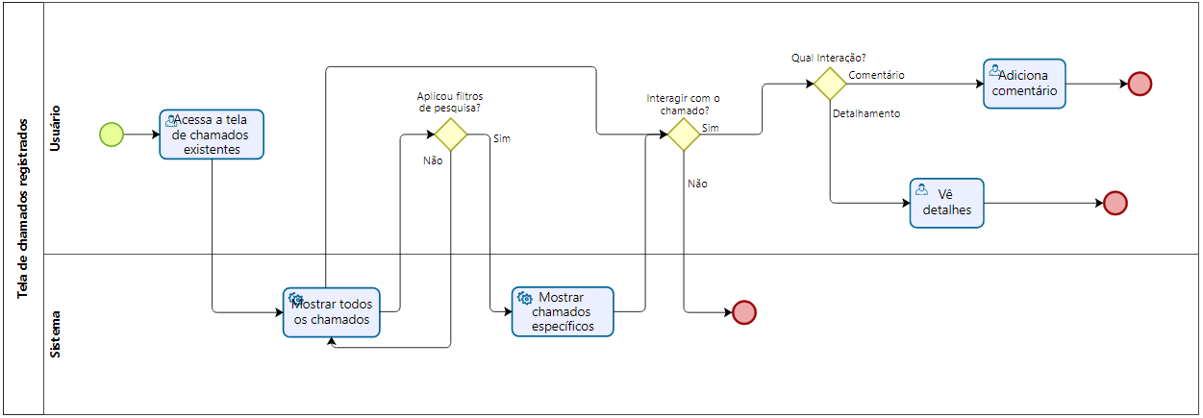
Mapeamento de Processos (Bizagi)
Tela – Chamados Registrados

Slide 19
Agradecemos a Atenção!

